Slide 1






Web toko
elektronik
by Debora Evi Sari Aritonang

Slide 2

Latar Belakang
Di era digital yang terus berkembang, pola belanja masyarakat mengalami perubahan signifikan dari konvensional ke arah online. Toko elektronik berbasis web solusi menjadi yang efektif untuk memenuhi kebutuhan konsumen akan kemudahan, kecepatan, dan kenyamanan dalam berbelanja produk elektronik tanpa harus datang ke toko fisik. Selain itu, sistem ini juga memberikan manfaat bagi pemilik usaha dalam mengelola produk, pesanan, pembayaran, dan data pelanggan secara lebih efisien dan terintegrasi, sehingga mampu meningkatkan kualitas layanan dan daya saing di tengah persaingan e-commerce yang semakin ketat.

Slide 3

Tujuan Sistem
Mempermudah proses transaksi pembelian produk elektronik secara online dengan antramah secara online dengan antarmuka yang sederhana dan ramah pengguna.
Menyediakan sistem manajemen produk dan stok yangyang efisien bagi pemilik toko untuk menyatukan dan memperbarui informasi barang secara real-time.
Meningkatkan kepuasan pelanggan melalui kemudpemes melalui kemudahan akses informasi produk, status pemesanan, serta proses pembayaran yang aman dan cepat.

Slide 4

Manfaat Sistem
Bagi Pelanggan :
Kemudahan Akses – Dapat berbelanja kapan saja dan di mana saja tanpa harus datang ke toko fisik.
Pilihan Produk Lebih Luas – Menyediakan banyak pilihan produk elektronik dalam satu platform
Informasi Transparan – Harga, spesifikasi, dan ketersediaan barang ditampilkan secara jelas.
Bagi Pemilik Toko :
Efisiensi Operasional – Mengelola produk, stok, dan transaksi dalam satu sistem gagal.
Pengelolaan Data yang Lebih Baik – Informasi pelanggan, penjualan, dan laporan keuangan tersimpan rapi dan mudah diakses.
Jangkauan Pasar Lebih Luas – Menjangkau pelanggan dari berbagai wilayah tanpa batas geografis

Slide 5
Fitur Sistem
Beranda : Produk unggulan dan promosi.
Kategori Produk : Berdasarkan jenis barang.
Detail Produk : Deskripsi, gambar, dan ulasan.
Keranjang Belanja : Menambah atau menghapus produk.
Checkout : Pembayaran dan alamat pengiriman.
Akun Pengguna Riwayat : pembelian dan pengaturan profil.
Pencarian : Filter berdasarkan kategori atau harga.
Pembayaran : Metode pembayaran beragam.
Notifikasi : Pembaruan status pesanan.
Obrolan Langsung : Layanan pelanggan.
Promo : Kupon disk.
Keamanan : Perlindungan data pengguna.

Slide 6
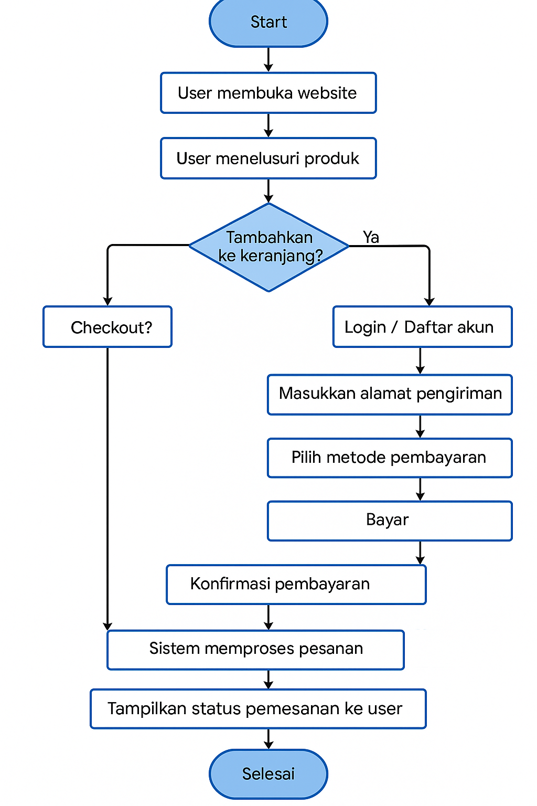
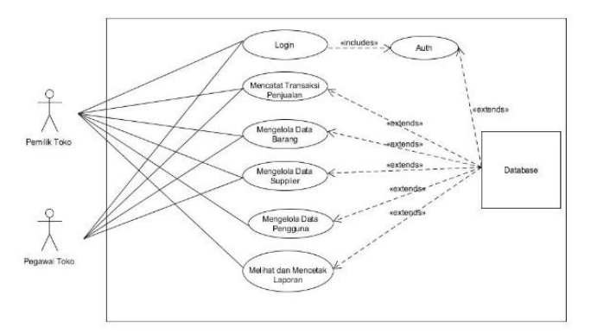
Flowchart & Use case

Slide 7
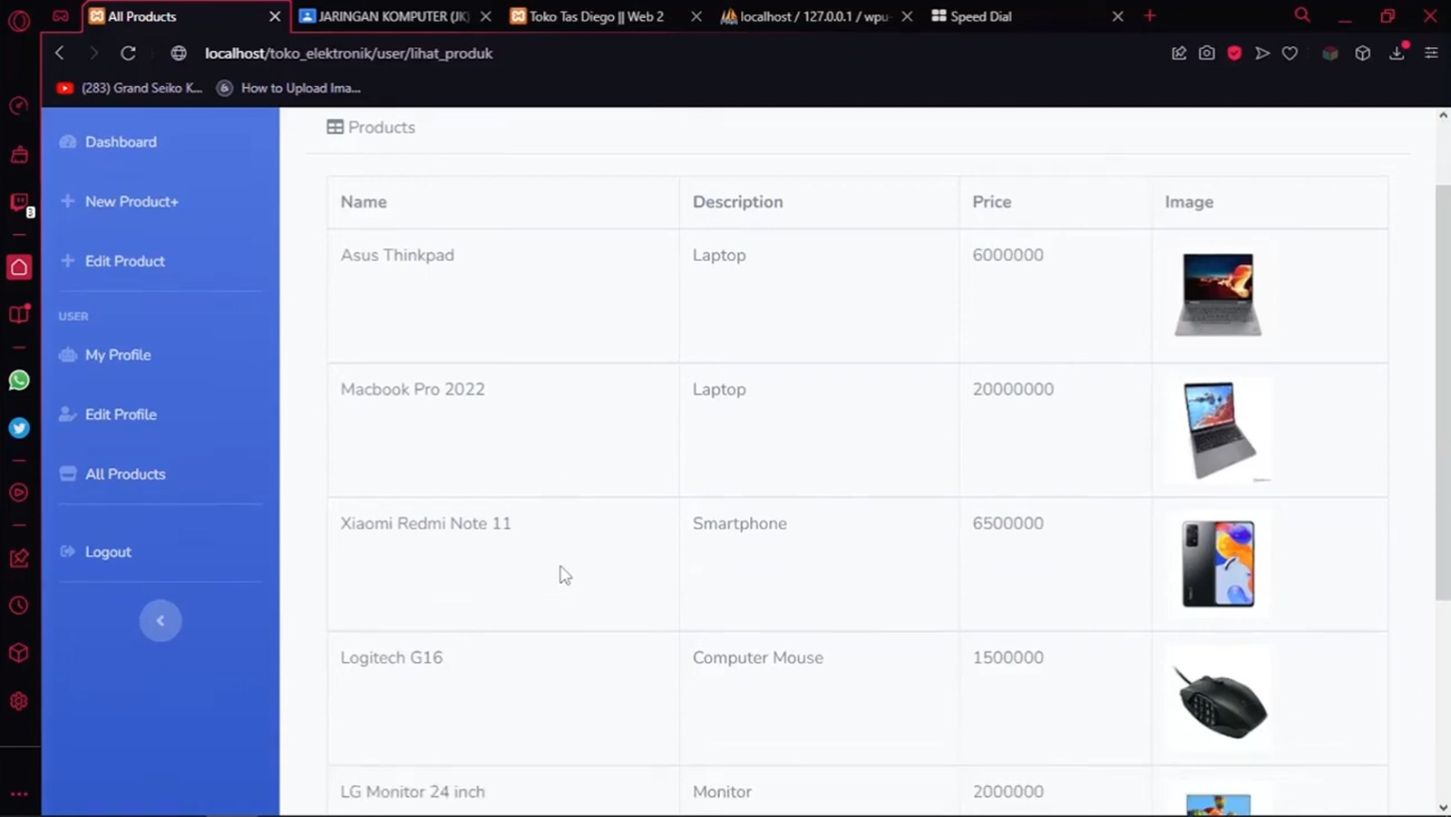
Progress web

Slide 8
Kesimpulan
Web toko elektronik merupakan platform online yang memudahkan pengguna untuk mencari, membeli, dan menerima produk elektronik dengan cara yang praktis. Fitur-fitur utama seperti kategori produk, pencarian, keranjang belanja, proses checkout, dan metode pembayaran yang aman, mendukung pengalaman belanja yang efisien. Selain itu, adanya layanan pelanggan, ulasan produk, dan promo diskon menambah kenyamanan dan kepuasan bagi konsumen. Dengan desain responsif dan sistem keamanan yang baik, toko elektronik online mampu memberikan layanan yang aman, nyaman, dan mudah diakses oleh pengguna di berbagai perangkat.

Slide 9

THANK YOU

